Slide 1
Бројевни изрази

Slide 2
Бројевна изразе градимо примењујући рачунске операције на бројеве. Било која два разломка можемо сабрати, помножити и поделити, са изузетком нуле као делиоца, а само од већег разломка можемо одузети мањи.
Оно што је јако битно и на чему се често греши јесте да множење и дељење имају приоритет над сабирањем и одузимањем!
Увек прво помножимо или поделимо два броја па тек онда сабирамо и одузимамо, осим ако нам заградама није другачије наглашено, у том случају пратимо заграде.

Slide 4
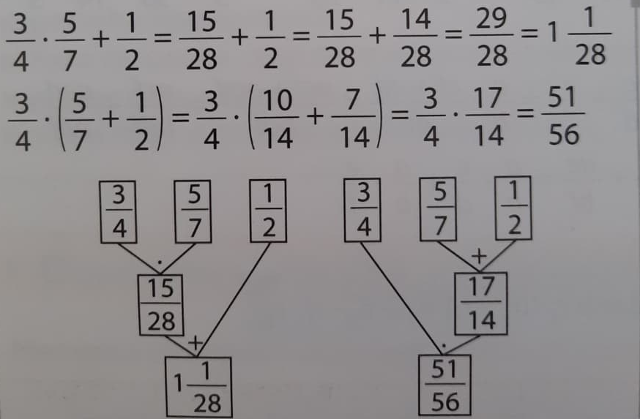
Израчунаћемо неколико израза и сваком придружити дрво израза: Пример 1:

Slide 5
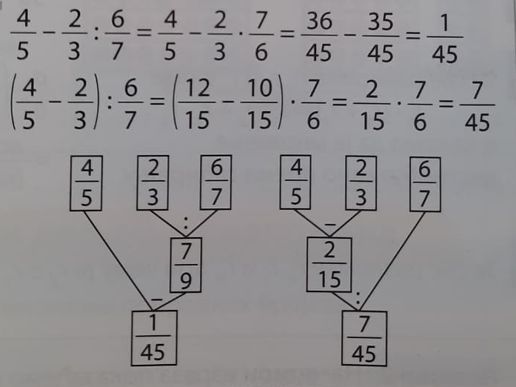
Пример 2:

Slide 6
На основу претходних примера урадите следеће задатке: (такође за вежбу, у првом задатку, можете урадити задатке као у претходним примерима. Једном као што су задати а затим са заградама. )
1. задатак
а)
б)

Slide 7
Претходне примере провежбајте у својим свескама, не шаљете нам, док се за било које нејасноће можете обратити наставници Марији и мени!
Надам се да сте добро и да се нисте много уморили од овакве наставе.
Велики поздрав!
И како кажу “stay safe” ☺

